Slide 1
Повторення та
закріплення знань
за розділом
«Літературні
казки й п’єса-казка»

Slide 2
Зарядка для язичка
Вправа «Посмішка»
Вправа «Парканчик»
Вправа «Трубочка»
Вправа «Бублик»

Slide 3
Фіолетовий фломастер
Фарбувати квіти майстер.
Фіолетові фіалки
Фарбував він для
Наталки

Slide 4
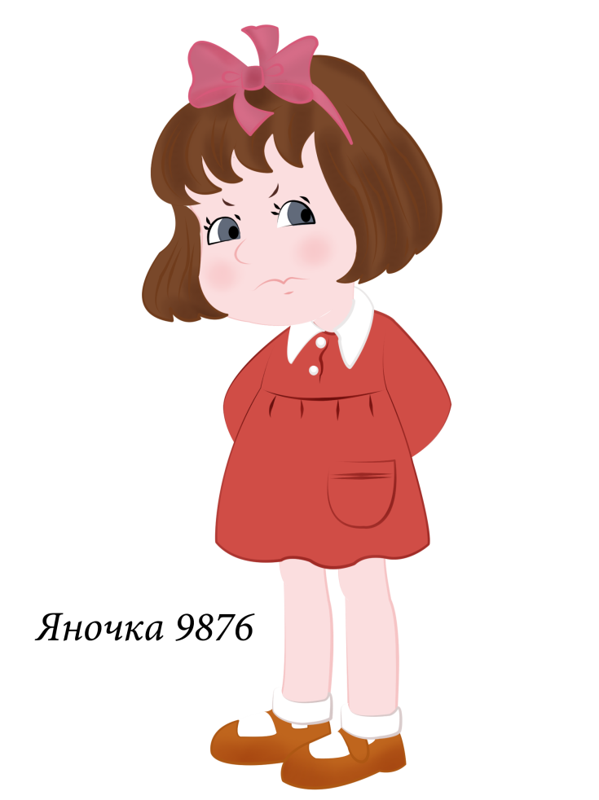
Прочитай швидко
Прочитай спочатку повільно
Ла ва
Лі то
Літ ній
Літе чко
Зимонь ка

Slide 5
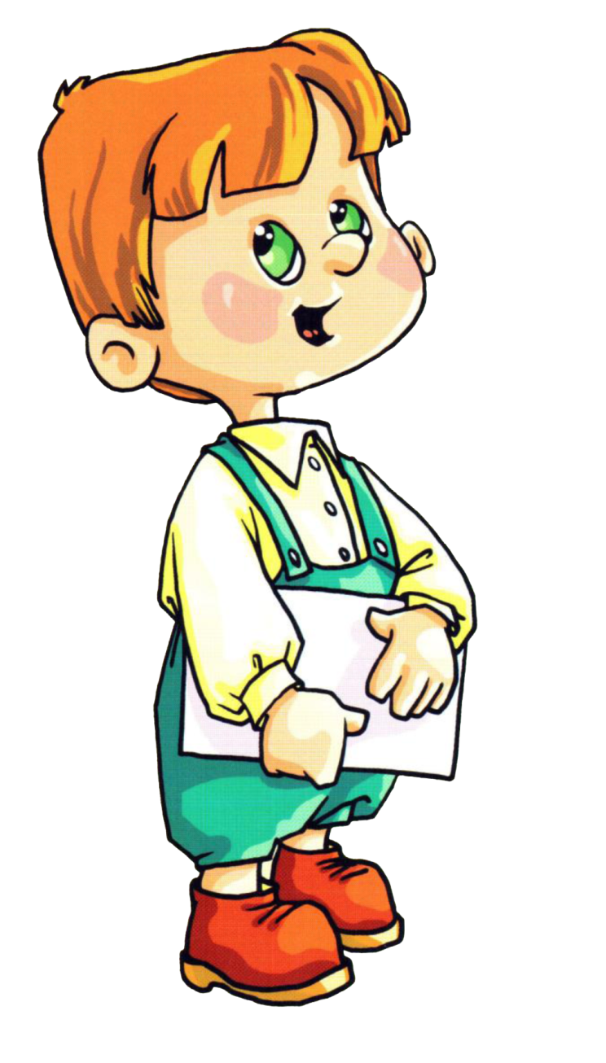
Прочитай кілька разів,
щоразу швидше і швидше
Кріт лід
кран льодок
рулон лісовий
балон лісники
солома лісочок

Slide 6
Зарядка для очей

Slide 7
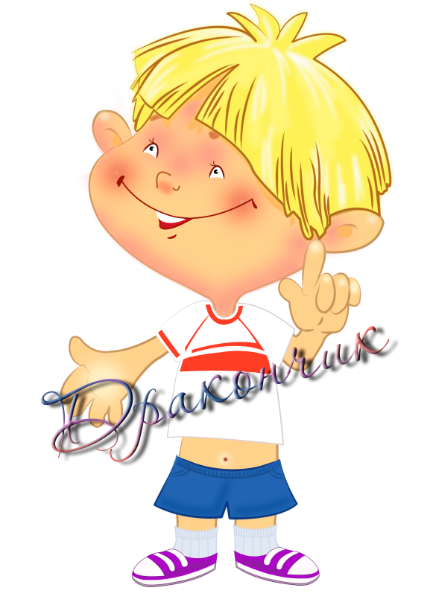
Знайди та прочитай слова
аорукааьюрмурєфмблрвб
упьщукакаєпихлящчвиять
єамиящіркакнаьзроцщастя
ньмжуравельнжнауа

Slide 8
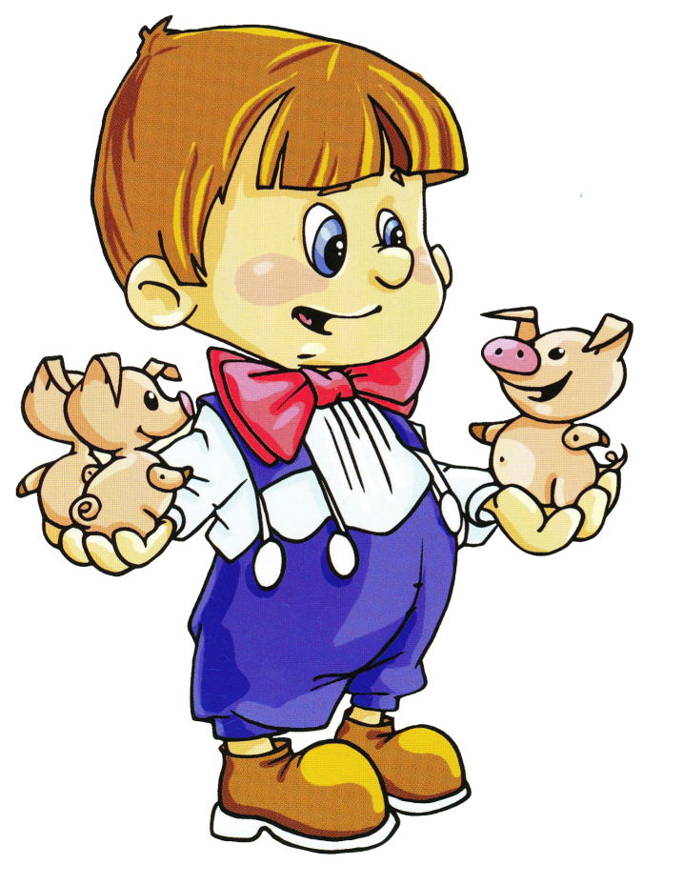
фон
граф
ТЕЛЕ
візор
скоп

Slide 9
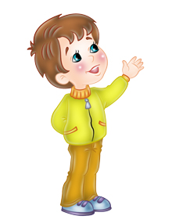
З букв слова утвори нові слова
соловейко

Slide 10
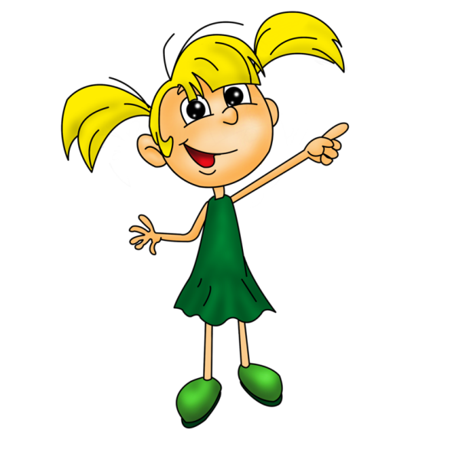
Вікторина «З якого твору»
Всі золоті, як зірочки.
Вони мене додому ждуть

Slide 11
Вікторина «З якого твору»
Майстри дуже стомилися,
їм захотілося відпочити,
повеселитися.

Slide 12
Вікторина «З якого твору»
Звичайно, є і степи, і гори,
і моря, й океани, й міста,
і села.

Slide 13
Вікторина «З якого твору»
І, кажуть на морському дні,
Де риби водяться чудні
І де вода густа і чорна,
Сіль мелють, мелють,
мелють жорна

Slide 14
Вікторина «Впізнай автора»
Місто дружних майстрів
Юрій Ярмиш

Slide 15
Вікторина «Впізнай автора»
У дитячому театрі
Наталя Забіла

Slide 16
Вікторина «Впізнай автора»
Бабусина пригода
Олександр Олесь

Slide 17
Вікторина «Впізнай автора»
Казка-вигадка
Валентин Бичко

Slide 18
Вікторина «Впізнай автора»
Чому в морі вода солона
Вадим
Скомаровський

Slide 19
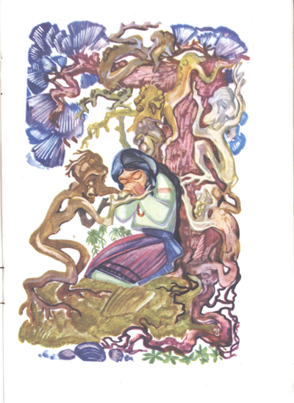
Вікторина «Впізнай твір»

Slide 20
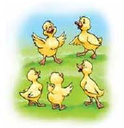
Вікторина «Впізнай твір»

Slide 21
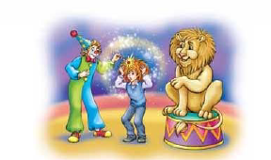
Вікторина «Впізнай твір»

Slide 22
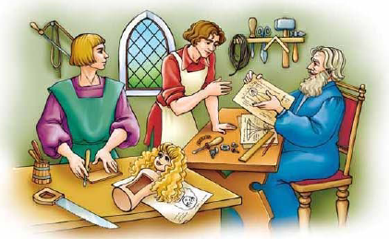
Вікторина «Впізнай твір»

Slide 23
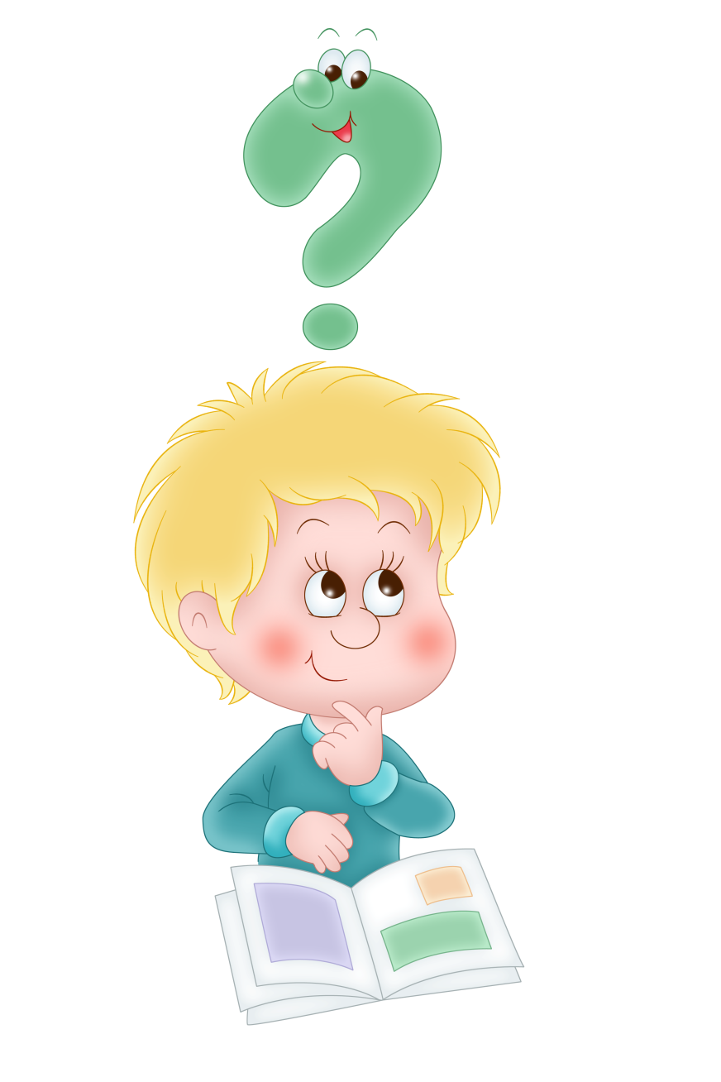

Slide 24
1 ТУР

Slide 25
В казці є
А) краса;
Б) сила немала;
В) відповіді на питання

Slide 26
Жовте та зморщене серце-
це серце
А) люблячої людини;
Б) злої людини;
В) байдужої людини.

Slide 27
Яким було серце байдужої людини?
А) блискуче;
Б) сіре, важке;
В) велике, світле .

Slide 28
Як врятував дерев'яний чоловічок
хлопчика від холоду?
А) нагодував його;
Б) відвів до лікаря;
В) загорівся і згорів.

Slide 29
Що засуджується у казці
«Чому у морі вода солона»?
А) байдужість;
Б) жадібність;
В) лінь.

Slide 30
Найхитріші механізми вигадував
А) Лар;
Б) Крос;
В) усі люди у місті.

Slide 31
Яким був колір волосся новачка
Рудика Руденка?
А) білявим;
Б) каштановим;
В) рудим.

Slide 32
2 ТУР

Slide 33
Суд у цирку
Місто
дружніх майстрів
Чому в морі
вода солона
Бабусина пригода
Для чого людині
серце
Дитячий театр

Slide 34
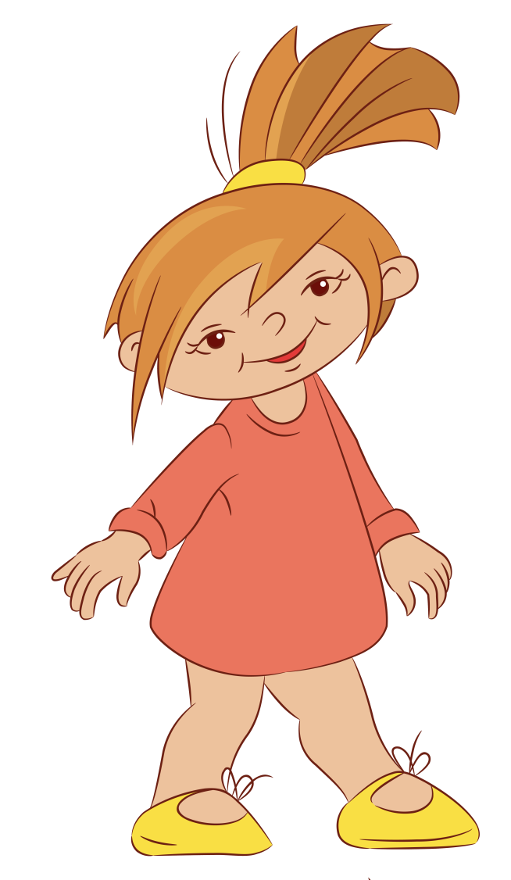
Де жило плем'я
дерев'яних чоловічків?
Поміж корінням дерев

Slide 35
Де прочитала дівчинка про
чудового лікаря, що збирав серця?
У газеті

Slide 36
Які почуття пройняли
дерев'яного чоловічка з серцем до
своїх соплемінників, коли він
догорав ?
жаль

Slide 37
Яке рішення прийняла Рада
найстаріших майстрів?
Дати назву місту

Slide 38
Хто був упевнений у перемозі ?
Крос

Slide 39
Яку назву дали місту найпершою?
Кросград

Slide 40
Коли хлопці знайшли
чарівні окуляри?
На перерві

Slide 41
За що було
ув'язнено Їжачка та Ромку?
За образу рудих

Slide 42
Назвіть ім'я лева
Левко Африканович

Slide 43
Яка душа була у
наймолодшого сина?
лагідна

Slide 44
Що знайшов на стежці до
моря молодший брат?
Жорна-камінці

Slide 45
На скільки часу просив
жорна старший брат?
День чи два

Slide 46
Від кого застерігала бабуся
каченят?
Лиса

Slide 47
Чим бабуся набирала
мед із горнятка?
ложкою

Slide 48
Що знаходиться біля будинку, де
мешкає бабуся?
Торбинка з горішками

Slide 49
Коли розкривається завіса,
глядачі поринають у що ?
У казку

Slide 50
Театральну виставу порівнює
автор з …
Зі зливою

Slide 51
За що йдуть на подвиги
герої вистави ?
За правду і долають зло

Slide 52
3 ТУР

Slide 53
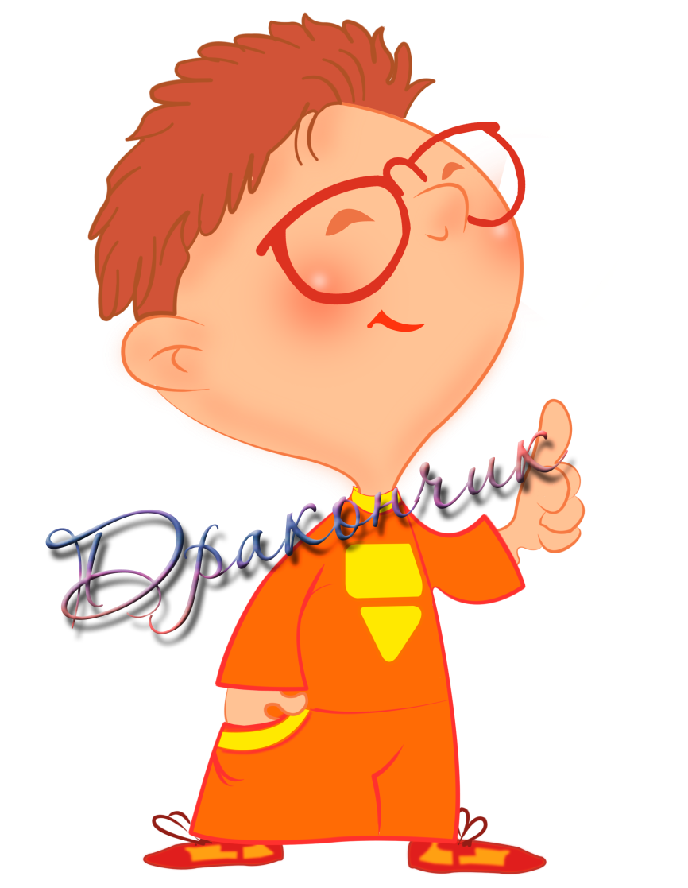
Питання один-одному
«Стежинами творів»

